Slide 1
Блеск и нищета
проектов на открытых данных
Глеб Суворов, РосПравосудие
CityCamp 2014, Санкт-Петербург

Slide 2
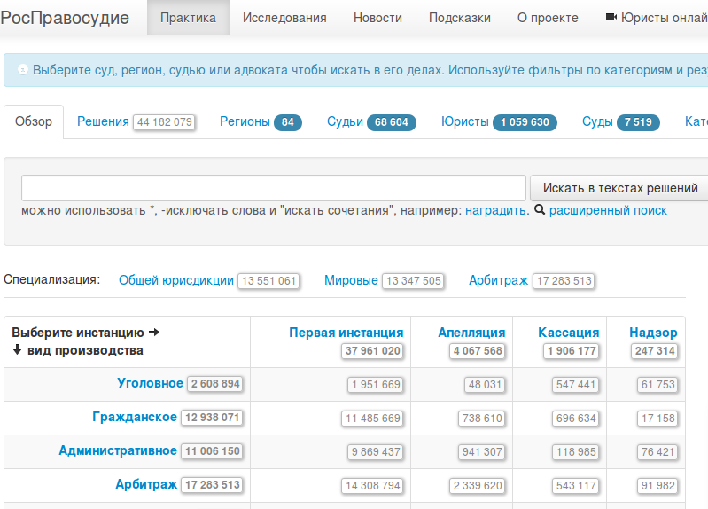
РосПравосудие
Запущен в 2012-ом
44 миллиона судебных актов
7 миллионов уникальных посетителей
Поиск, фильтры, статистика по адвокатам и судьям
CityCamp 2014, Санкт-Петербург

Slide 3
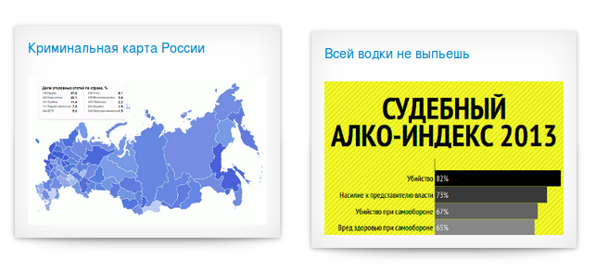
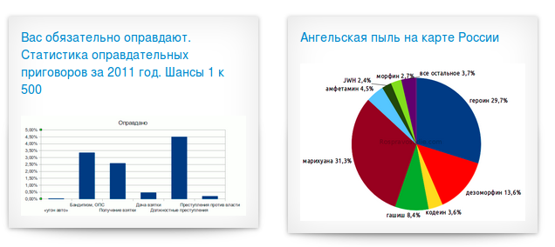
Исследования
CityCamp 2014, Санкт-Петербург

Slide 4
О чем пойдет речь?
Типовая траектория
Какие проекты достигают «успеха»?
Большие подводные камни
CityCamp 2014, Санкт-Петербург

Slide 5
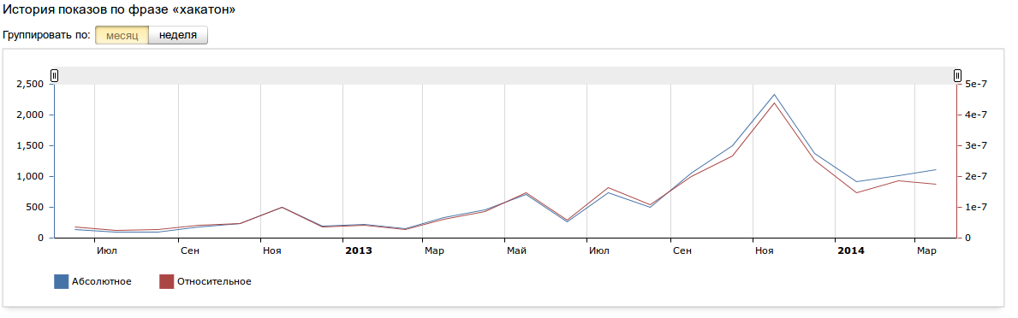
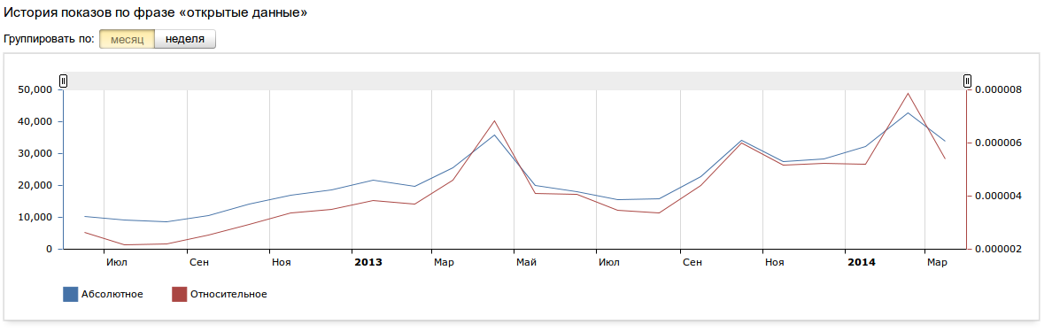
Хорошие новости
CityCamp 2014, Санкт-Петербург

Slide 6
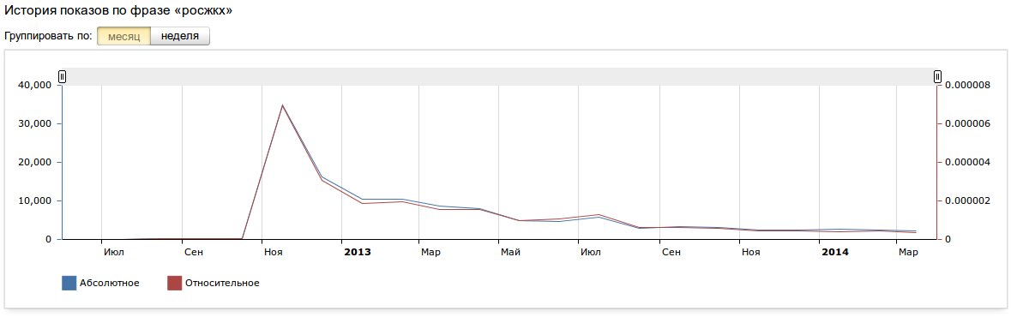
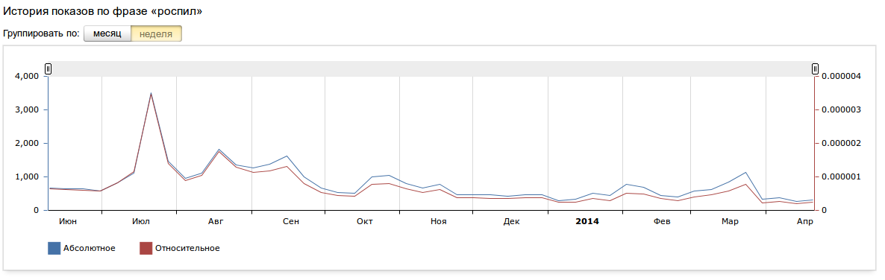
Плохие новости
CityCamp 2014, Санкт-Петербург

Slide 7
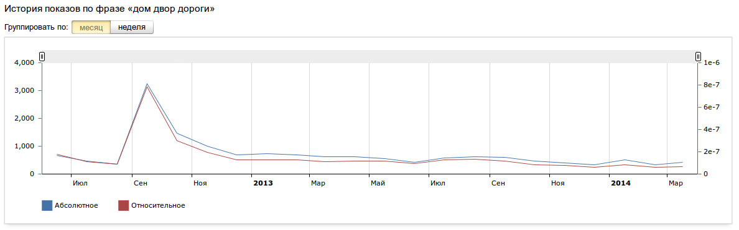
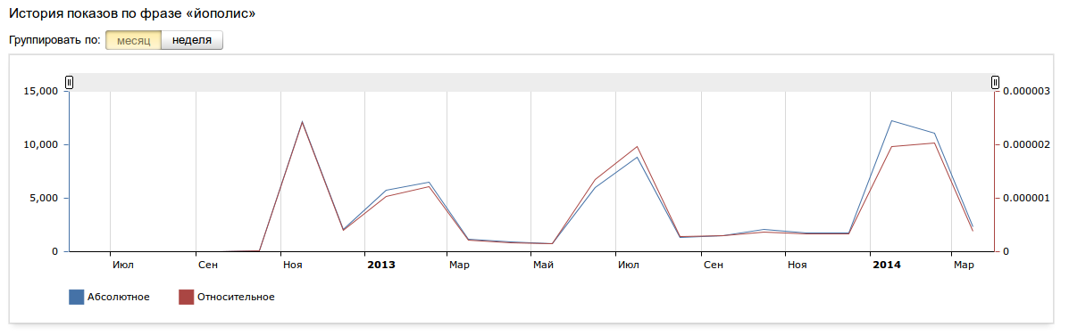
Плохие новости-2
CityCamp 2014, Санкт-Петербург

Slide 8
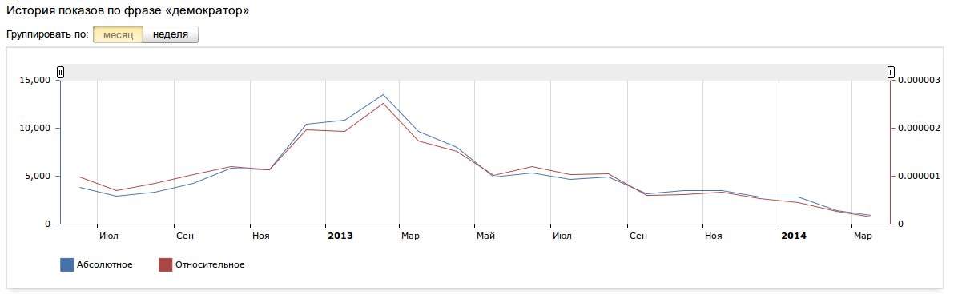
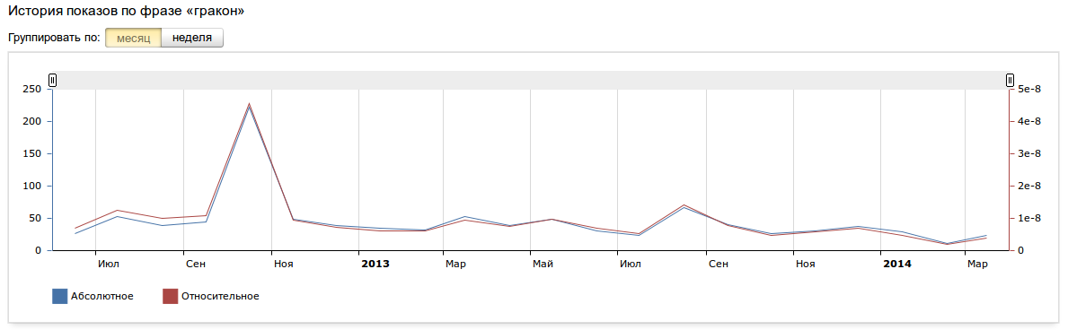
Плохие новости-3
CityCamp 2014, Санкт-Петербург

Slide 9
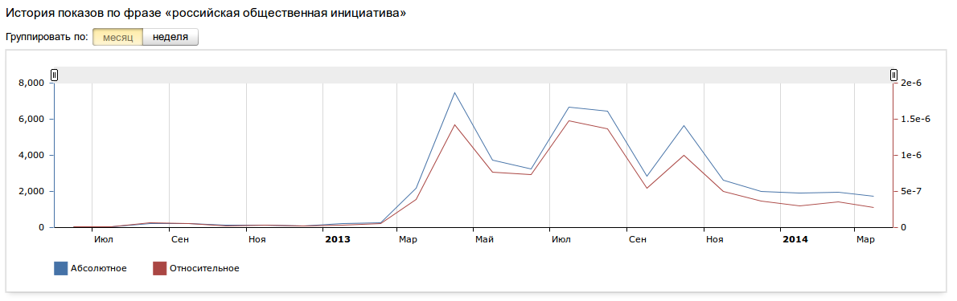
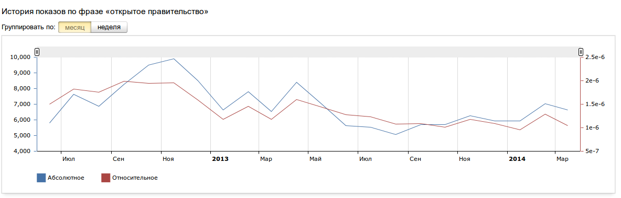
Совсем все плохо?
CityCamp 2014, Санкт-Петербург

Slide 10
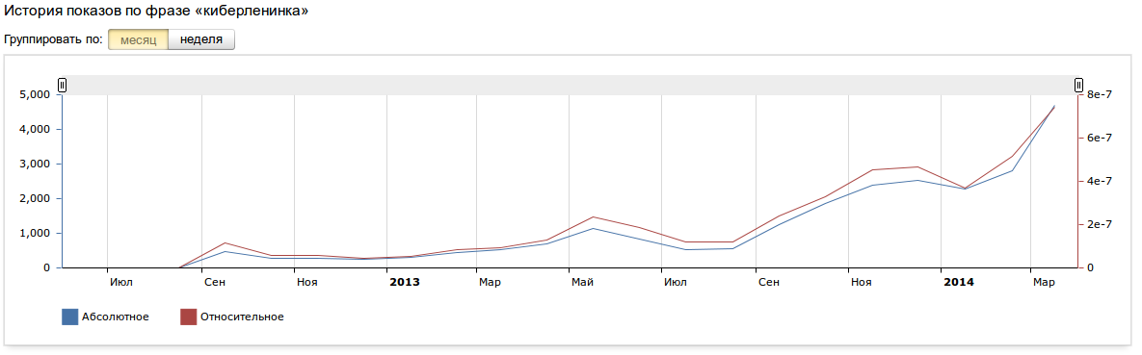
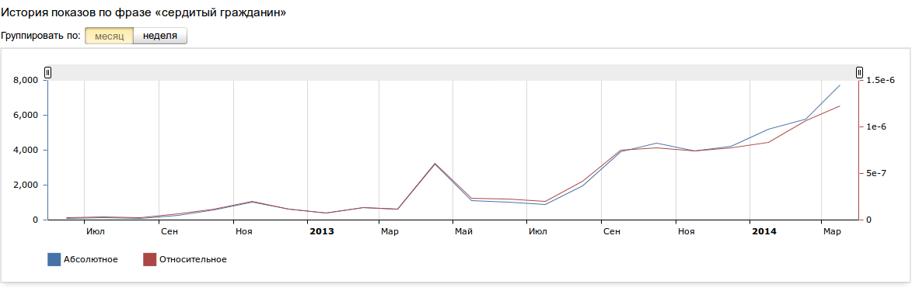
Снова хорошие новости
CityCamp 2014, Санкт-Петербург

Slide 11
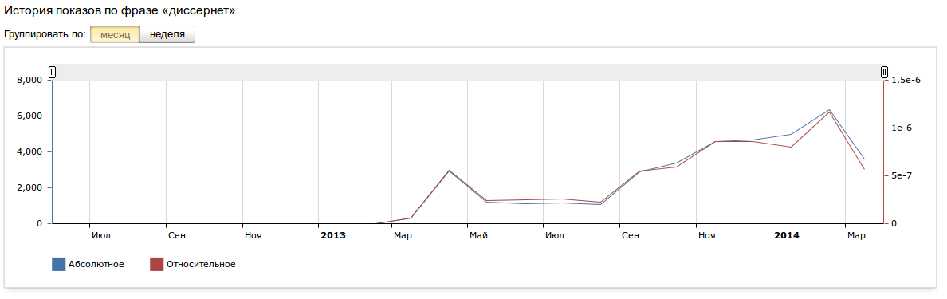
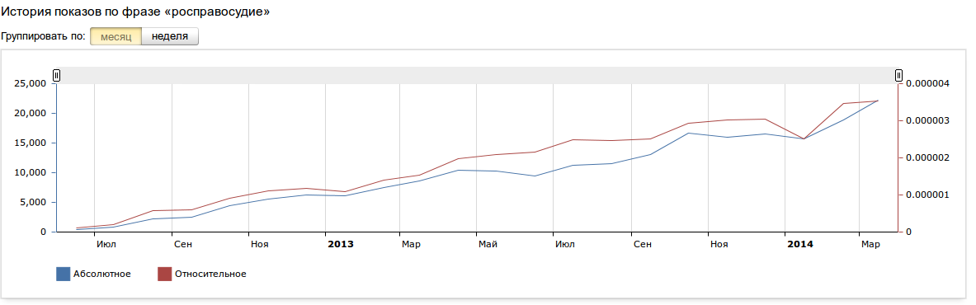
И еще хорошие новости
CityCamp 2014, Санкт-Петербург

Slide 12
Почему так получается?
«Сезонность»?
Недостаток медийной поддержки?
Нехватка денег?
CityCamp 2014, Санкт-Петербург

Slide 13
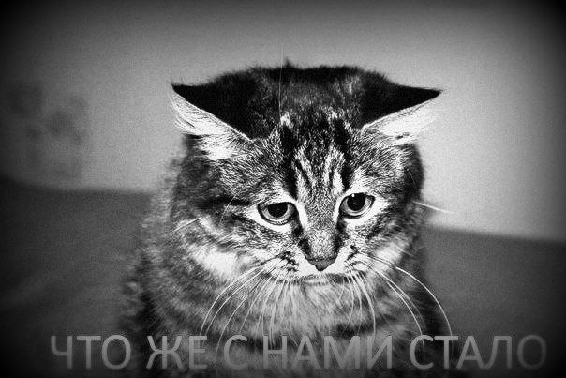
CityCamp 2014, Санкт-Петербург

Slide 14
Безблагодатность
Не надо
Не работает
Не решает проблему
Это только PR, детка
Конкуренты и спойлеры
Держаться нету больше сил
CityCamp 2014, Санкт-Петербург

Slide 15

Дорогой, нам нужны деньги!
CityCamp 2014, Санкт-Петербург

Slide 16
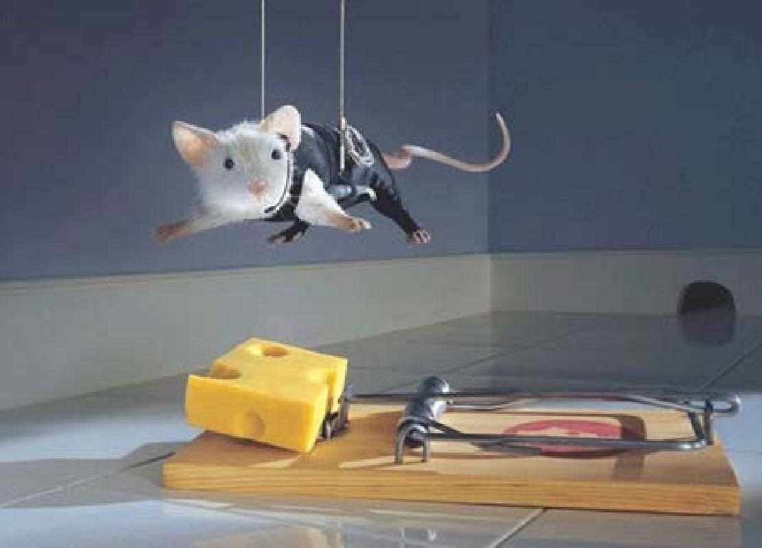
«Гранты»
краудфандинг
Заграница (не)поможет
Косвенная монетизация
Технологии «двойного назначения»
CityCamp 2014, Санкт-Петербург

Slide 17

Много сторонников, компактная команда
Как можно быстрее
Долгосрочная стратегия
Делай сам
CityCamp 2014, Санкт-Петербург

Slide 18
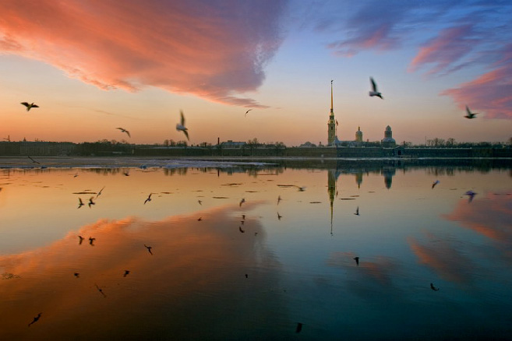
Темнее всего перед рассветом
CityCamp 2014, Санкт-Петербург

Slide 19
Пишите:
Глеб Суворов
mail@rospravosudie.org
CityCamp 2014, Санкт-Петербург

